Slide 1
Methods of Micro propagationطرق الاخلاف(التكاثر ) النسيجي
Somatic embryogenesis تولد الاجنة الجسمية

Slide 2
)callusفي وسط زرعي مناسب لنمو الكالس الاولي(explant في هذه الطريقة يزرع
وهو نسيج أبيض مصفر اللون ينمو بصورة غير منتظمة ومستمرة فوق الاجزاء المقطوعة من النسيج الاولي وحول حافات الاوراق البدائية الفتية . يحتوي الوسط الزرعي على نسب من الهرمونين النباتيين (الاوكسين والسايتوكانين ) حسب نوع النبات ونوع الهرمون لتحفيز نمونسيج الكالس الاولي وعادة يكون هذا الكالس قابل للتكاثر والنمو في نفس الوسط الزرعي.
لذلك يجري اكثار الكالس الاولي بتقطيع الكتل النامية( بعد استبعاد النسيج الاولي) الى قطع صغيرة عديدة ثم اعادة (الغرض من اجراء هذه العملية subculture زراعتها في أوساط جديدة من نفس النوع وتسمى هذه العملية بعملية
somatic embryo لاكثار مزرعة الكالس واعطاء الكالس فرصة لكي تتحور بعض خلاياه الى أجنة جسمية دقيقة

Slide 3
حيث كل جنين يحتوي على سويق وجذير مجهري ويتغيير المظهر الخارجي لنسيج الكالس الى الكالس العقدي الذي يحتوي على عقد صغيرة الحجم والعقد ماهي سوى مبادئ للاجنة الاولية , وبعد حصول هذه الخطوة (أي تحور خلايا الكالس الى أجنة اولية جسمية أو خضرية ) عادة في أوساط تحتوي على الاوكسين والسايتوكاينين معا تنقل الاجنة الاولية ( العقد) الى أوساط زرعية أخرى تخلوا من GERMENATION الهرمونات النباتية ( الاوكسين والسايتوكاينين) لتسهيل نمو والنضج للاجنة الاولية الى أجنة كاملة والبدئ بانباتها
وباعادة زراعة الاجنة النباتية في نفس نوع الوسط الاخير ( الخالي من الهرمونات) تواصل الاجنة انباتها ونموها حيث تخرج منها السيقان وتستطيل والجذور وتتحول الى نبيتات كاملة . ان عملية انتاج الاجنة الجسمية من نسيج الكالس لا تحتاج الى تلقيح واخصاب كما يحدث في حالة تولد الاجنة الجنسية في فترة الازهار في البذور لذلك تكون جميع النبيتات الناتجة من عملية التولد الجسمي (الخضري او اللاجنسي) متشابهة في تركيبها الوراثي ومشابهة الى التركيب الوراثي للنبات الاصلي الذي استاصل منه النسيج الاولي وتكون هذه الطريقة معرضة الى حدوث الطفرات الوراثية .
.
هذه الطريقة تمكننا من انتاج الاف من الاجنة الجسمية والنبيتات من قطعةكالس صغيرة أو من مجموعة خلايا مفردة .

Slide 4
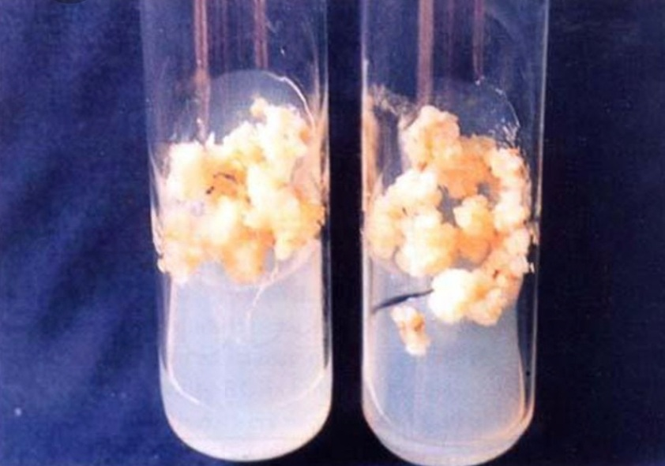

Slide 5
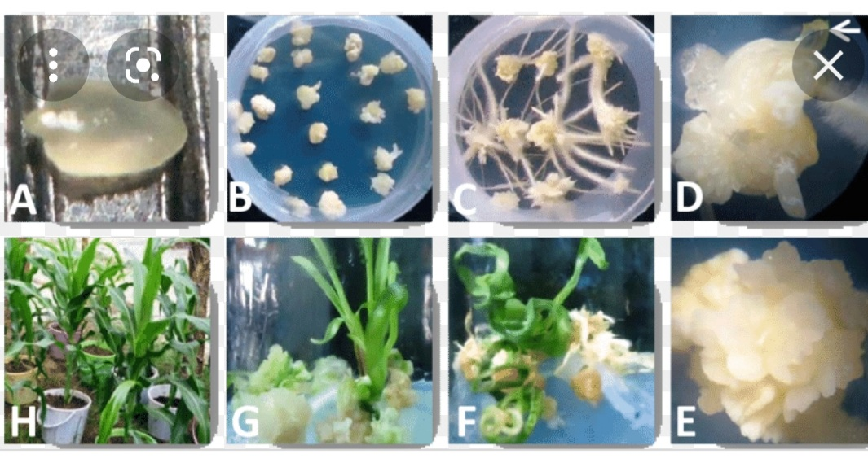

Slide 6
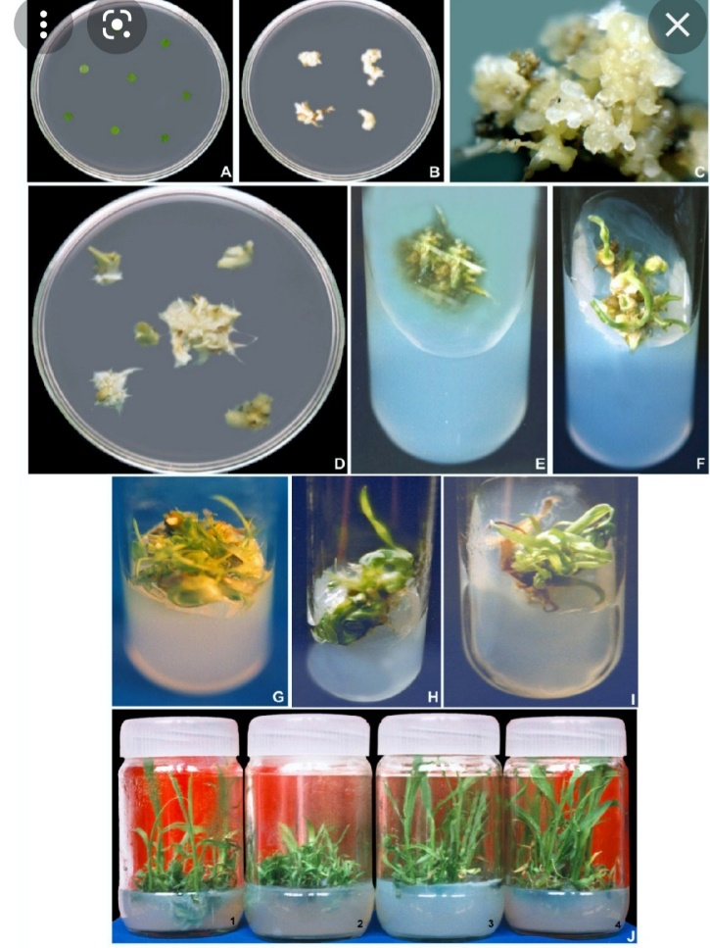

Slide 7
Somatic embryogenesisزراعة الانسجة الجسمية في نخيل التمر
في نخيل التمر فيجب زراعة الكالس فوق اوساط زرعية صلبة مع تركيز عالي نسبيا من الاوكسين 2,4-dبمقدار 100ملغم/لتر وتركيز واطئ من السايتوكانين 2ipبمقدار 3 ملغم/لتر (او بدلا عنه استعمال 2 ملغم/لتر من كل من ABوKinetin) ولكون النسيج الاولي explant يفرز مواد بنية polyphenols سامة تسبب اسمرار وتلون نسيج الكالس النامي بلون بني داكن او اسود وموته اخيرا دون اكمال مرحلة تولد الاجنة الجسمية لذلك تضاف للاوساط الزرعية الخاصة بالنخيل مسحوق الفحم النشط activated charcoal لامتصاص تلك المواد السامة التي يفرزها explantفي الميديا فينمو نسيج الكالس بدون توقف ويتحور الى أجنة جسمية ويصبح الكالس عقدي القوام ابيض اللون ناميا فوق النسيج الاولي الهش القوام المصفر اللون.

